Slide 1



Alguns Aspectos Marcantes das
Finanças Municipais em 2016
José Roberto Afonso e Kleber Castro
FNP –
Multicidades
São Paulo, 06/11/2017
www.joserobertoafonso.com.br
zeroberto@joserobertoafonso.com.br
/ZeRobertoAfonso

Slide 2
Comparação
www.joserobertoafonso.com.br
zeroberto@joserobertoafonso.com.br
/ZeRobertoAfonso

Slide 3
Comparação
www.joserobertoafonso.com.br
zeroberto@joserobertoafonso.com.br
/ZeRobertoAfonso

Slide 4
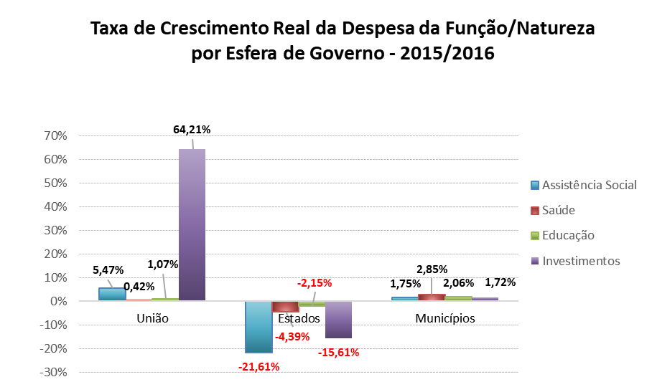
Variação Despesa
www.joserobertoafonso.com.br
zeroberto@joserobertoafonso.com.br
/ZeRobertoAfonso

Slide 5
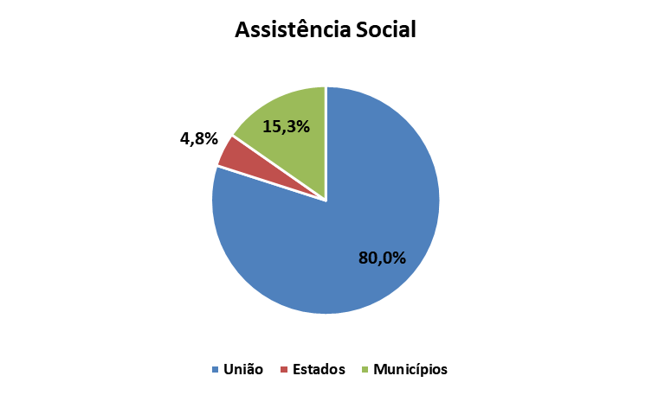
Participação das Esferas de Governo
www.joserobertoafonso.com.br
zeroberto@joserobertoafonso.com.br
/ZeRobertoAfonso

Slide 6
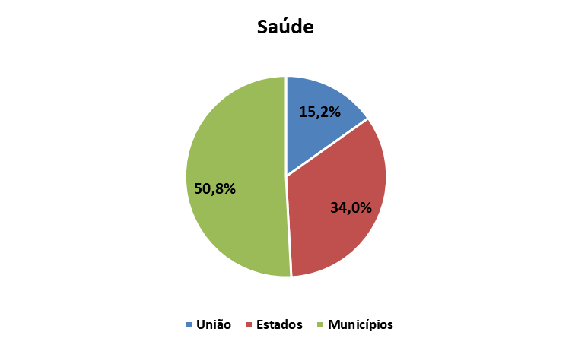
Participação das Esferas de Governo
www.joserobertoafonso.com.br
zeroberto@joserobertoafonso.com.br
/ZeRobertoAfonso

Slide 7
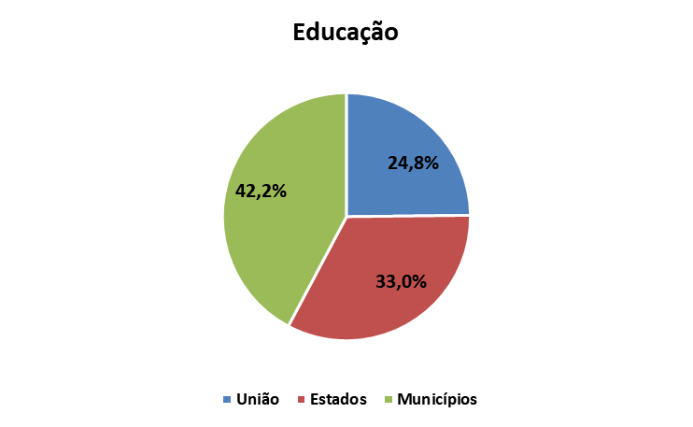
Participação das Esferas de Governo
www.joserobertoafonso.com.br
zeroberto@joserobertoafonso.com.br
/ZeRobertoAfonso

Slide 8
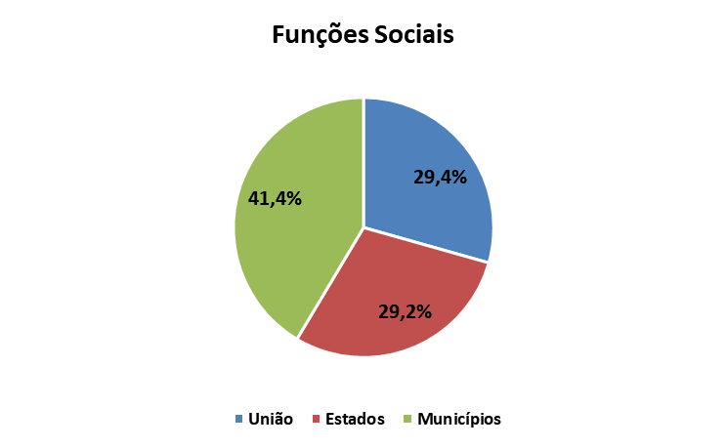
Participação das Esferas de Governo
www.joserobertoafonso.com.br
zeroberto@joserobertoafonso.com.br
/ZeRobertoAfonso

Slide 9
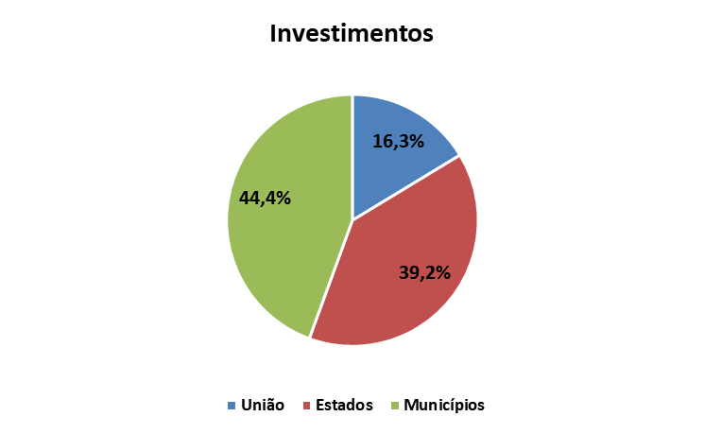
Participação das Esferas de Governo
www.joserobertoafonso.com.br
zeroberto@joserobertoafonso.com.br
/ZeRobertoAfonso

Slide 10
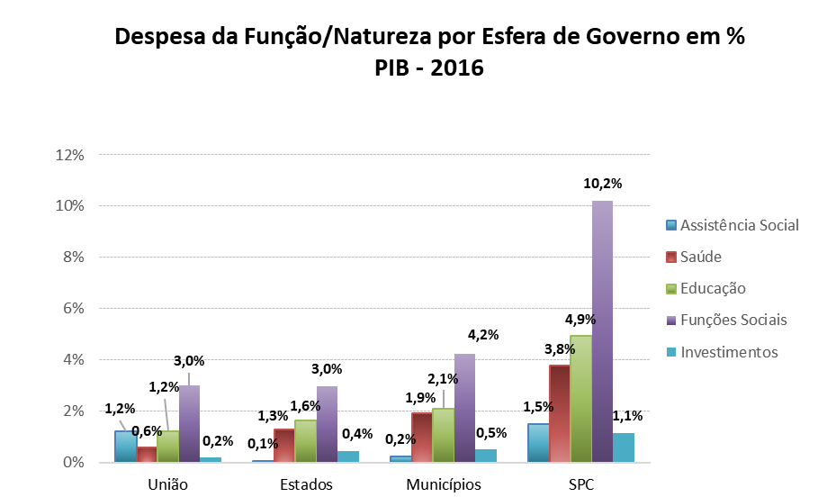
Despesa em % PIB
www.joserobertoafonso.com.br
zeroberto@joserobertoafonso.com.br
/ZeRobertoAfonso

Slide 11
José Roberto Afonso é economista e contabilista,
doutor pela UNICAMP, pesquisador do IBRE/FGV e professor do programa de mestrado do IDP.
Mais trabalhos, próprios e de terceiros, no portal:
www.joserobertoafonso.com.br

Slide 12
EXONERAÇÃO DE RESPONSABILIDADE (DISCLAIMER)
Este relatório foi elaborado para uso exclusivo de seu destinatário, não podendo ser reproduzido ou retransmitido a qualquer pessoa sem prévia autorização.
As informações aqui contidas tem o propósito unicamente informativo.
As informações disponibilizadas são obtidas de fontes entendidas como confiáveis.
Não é garantida acurácia, pontualidade, integridade, negociabilidade, perfeição ou ajuste a qualquer propósito específico das fontes primárias de tais informações, logo não se aceita qualquer encargo, obrigação ou responsabilidade pelo uso das mesmas.
Devido à possibilidade de erro humano ou mecânico, bem como a outros fatores, não se responde por quaisquer erros ou omissões, dado que toda informação é provida "tal como está", sem nenhuma garantia de qualquer espécie.
Nenhuma informação ou opinião aqui expressada constitui solicitação ou proposta de aplicação financeira.
As disposições precedentes aplicam-se ainda que venha a surgir qualquer reivindicação ou pretensão de ordem contratual ou qualquer ação de reparação por ato ilícito extracontratual, negligência, imprudência, imperícia, responsabilidade objetiva ou por qualquer outra maneira.

